Slide 1
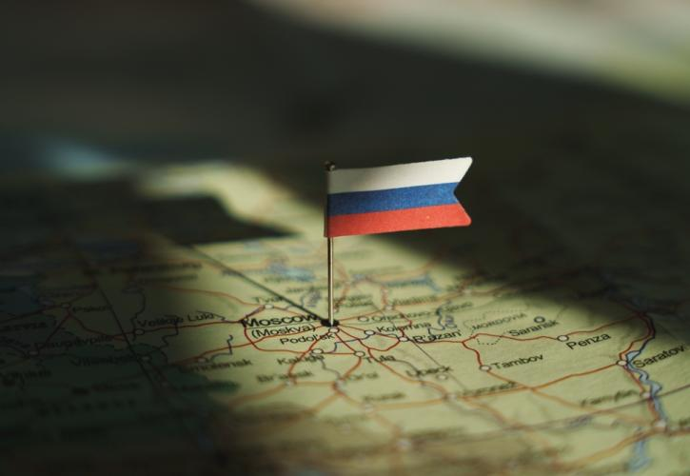
«Ρωσικός Ιμπεριαλισμός: Η επίδραση στις διεθνείς σχέσεις και στο Χάσμα Βορρά – Νότου»
Εισαγωγή στις Διεθνείς Σχέσεις
Δρ. Σοφία Τυπάλδου
Πάντειο Πανεπιστήμιο Κοινωνικών και Πολιτικών Επιστημών
Λούζη Μιχαέλα
Δεκέμβριος 2024

Slide 2
Εισαγωγή στον Ιμπεριαλισμό και στη Σχέση του με το Χάσμα Βορρά - Νότου
01
Ο ιμπεριαλισμός/επεκτατισμός (Latin:imperium – αυτοκρατορία) αποτελεί όρο που αναφέρεται στις πολιτικές επέκτασης ενός έθνους προς άλλα έθνη, περιλαμβάνοντας τόσο την εδαφική επέκταση, όσο και τις μεθόδους άσκησης ελέγχου στο εσωτερικό του έθνους. Χρησιμοποιείται ως μέσο απόκτησης ή διατήρησης μιας «αυτοκρατορίας».
Το Χάσμα Βορρά – Νότου περιγράφει το χάσμα από άποψη πλούτου μεταξύ των βιομηχανικών περιοχών (Βορράς) και του υπόλοιπου κόσμου (Νότος).
Οι χώρες του παγκόσμιου Νότου συχνά αναφέρονται και ως ΛΑΧ (Λιγότερο Ανεπτυγμένες Χώρες)
Οι θεωρίες του Ιμπεριαλισμού προσπαθούν να εξηγήσουν αυτό το χάσμα, αποδίδοντας το στον ιστορικό αποικισμό των χωρών του Νότου από χώρες του Βορρά.
Notes:
Jon C. W. Pevehouse & Joshua S. Goldstein, «Διεθνείς Σχέσεις», 12^{η} Έκδοση, Εκδόσεις ΤΖΙΟΛΑ, 2021, Κεφάλαιο 12 «Το χάσμα Βορρά-Νότου», σελ. 455-492
https://el.wikipedia.org/wiki/%CE%99%CE%BC%CF%80%CE%B5%CF%81%CE%B9%CE%B1%CE%BB%CE%B9%CF%83%CE%BC%CF%8C%CF%82

Slide 3
Ιστορικές Εκφάνσεις Ρωσικού Ιμπεριαλισμού
01
Ρωσική Αυτοκρατορία
Σοβιετικός Ιμπεριαλισμός
Περίοδος 1721-1917
Συμπεριλάμβανε χώρες της Ανατολικής Ευρώπης, της Κεντρικής Ασίας και επεκτεινόταν έως και την Αλάσκα (μέσω αποικιών).
Πολιτιστική αφομοίωση, μέσω της ορθόδοξης πίστης
Η οικονομική εκμετάλλευση των φυσικών πόρων οδηγεί σε τοπικές ανισότητες
02
Οικονομική εξάρτηση της Κεντρικής Ασίας, δίχως όμως να υπάρχει ισορροπημένο εμπόριο.
Προώθηση σοσιαλιστικού μοντέλου παρά την έλλειψη του κοινωνικο-οικονομικού υπόβαθρου υποστήριξης
Ψυχρός Πόλεμος
04
Μετασοβιετική Εποχή
03
Ταυτόχρονα με την προώθηση του σοβιετικού ιμπεριαλισμού, κατά τη διάρκεια του Ψυχρού Πολέμου, η ΕΣΣΔ υποστηρίζει αυταρχικά καθεστώτα, διαιωνίζοντας τις ανισότητες και καθυστερώντας την ανεξάρτητη οικονομική τους ανάπτυξη (Παραδείγματα: Κούβα-Φιντέλ Κάστρο, Αγκόλα-MPLA, Μοζαμβίκη-FRELIMO)
Ενεργειακή εξάρτηση: Χώρες του Νότου και της Ανατολικής Ευρώπης εξαρτώνται από τη Ρωσία για φυσικό αέριο και ενέργεια.
Συγκρούσεις: Επιθέσεις και παρεμβάσεις πολιτικού χαρακτήρα σε χώρες όπως η Γεωργία, η Ρουμανία και η Ουκρανία.
Notes:
-Bryce, Viscount. “Religion as a Factor in the History of Empires.” The Journal of Roman Studies, vol. 5, 1915, pp. 1–22. JSTOR, https://doi.org/10.2307/296289
-Τσίρος Κωνσταντίνος, «ΕΝΕΡΓΕΙΑΚΗ ΑΣΦΑΛΕΙΑ ΚΑΙ ΣΧΕΣΕΙΣ ΕΕ – ΡΩΣΙΑΣ», Διατμηματικό Πρόγραμμα Μεταπτυχιακών Σπουδών στις Διεθνείς Σχέσεις και Ασφάλεια, Διπλωματική εργασία, Πανεπιστήμιο Μακεδονίας, Θεσσαλονίκη, Δεκέμβριος 2016, http://dspace.lib.uom.gr/handle/2159/19853

Slide 4
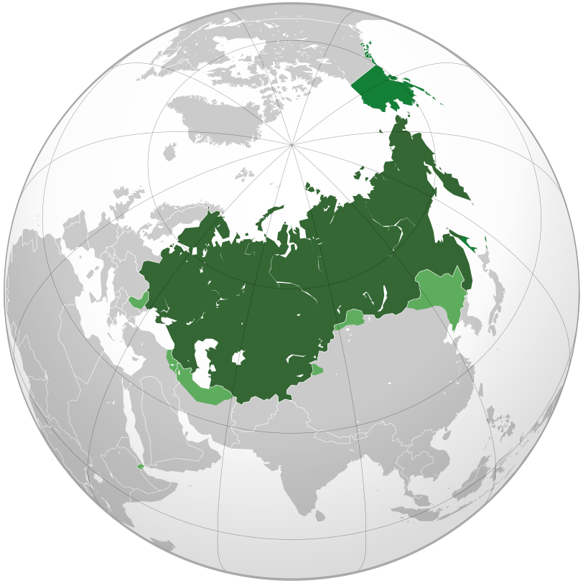
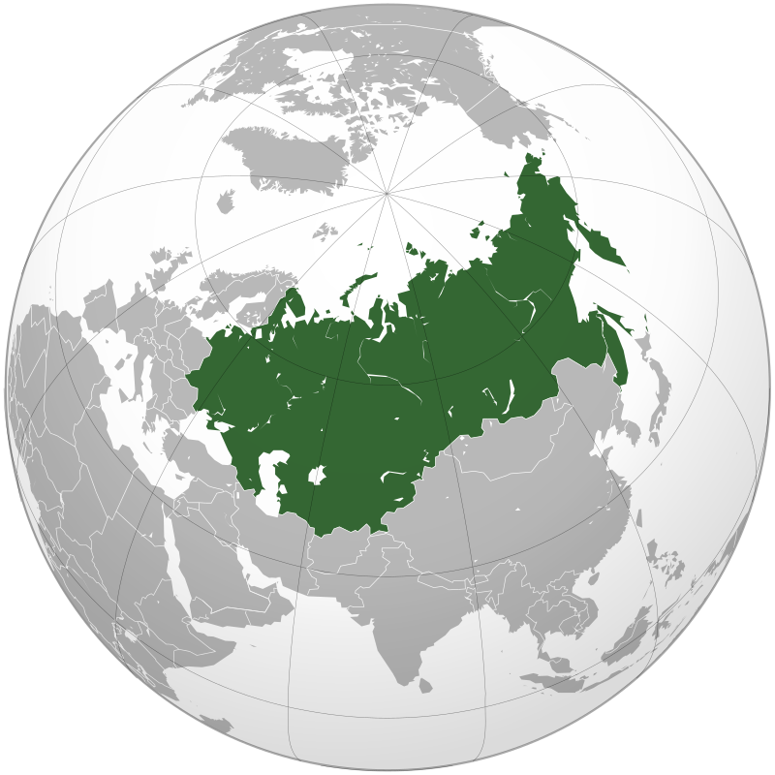
Η Ρωσική Αυτοκρατορία στην ακμή της (1867)
Η Σοβιετική Ένωση μετά τον Β΄ Παγκόσμιο Πόλεμο

Slide 5
Σύγχρονη Εποχή & Χάσμα Βορρά-Νότου
02
Πόλεμος Ρωσίας-Ουκρανίας
Οι χώρες του Βορρά κατάφεραν να προσαρμοστούν στις αυξήσεις των τιμών, μέσω επιδοτήσεων και εσωτερικών μηχανισμών στήριξης, ενώ οι χώρες του Νότου αντιμετώπισαν λιμό και κοινωνική αναταραχή.
Λόγω του πολέμου, η Ουκρανία, ένας από τους μεγαλύτερους εξαγωγείς σιτηρών, υπέστη δραματική μείωση των εξαγωγών της και η επίθεση οδήγησε σε περαιτέρω αύξηση των τιμών για τις αγορές.
Πολιτική επίδραση – Περιπτώσεις Γεωργίας και Ρουμανίας)
Οι χώρες του Βορρά αναζήτησαν εναλλακτικές πηγές ενέργειας διατήρησαν κοινά αποθέματα ενέργειας, ενώ οι χώρες του Νότου έμειναν πίσω λόγω περιορισμένων πόρων.
Ενεργειακή εξάρτηση
Ενεργειακή κρίση
Η Ρωσία αξιοποιεί ως πολεμικό όπλο τη διακοπή του εφοδιασμού με αέριο και τη μείωση του εφοδιασμού πετρελαίου.
Notes:
-Ευρωπαϊκό Συμβούλιο, «Πώς η εισβολή της Ρωσίας στην Ουκρανία επιδείνωσε περαιτέρω την παγκόσμια επισιτιστική κρίση», Ενημερωτικά Γραφήματα, Ιανουάριος 2024, https://www.consilium.europa.eu/el/infographics/how-the-russian-invasion-of-ukraine-has-further-aggravated-the-global-food-crisis/
-Ευρωπαϊκό Συμβούλιο, «Πόσο αέριο έχουν αποθηκεύσει οι χώρες της ΕΕ;», Ενημερωτικά Γραφήματα, Οκτώβριος 2024, https://www.consilium.europa.eu/el/infographics/gas-storage-capacity/

Slide 6
Πολιτικές Παρεμβάσεις & Σφαίρα Επιρροής
Μπορούμε να εντοπίσουμε στη πολιτική σκηνή περιστατικά που υποδηλώνουν ότι ορισμένες χώρες, παρά τον διαχωρισμό τους από τη Ρωσία, εξακολουθούν να βρίσκονται στη σφαίρα επιρροής της. Η παρέμβαση της στα εσωτερικά ζητήματα άλλων χωρών αποτελεί σαφή ένδειξη του Ρωσικού Ιμπεριαλισμού, ωστόσο ο αντίκτυπος αυτών των παρεμβάσεων είναι εμφανής κυρίως στις εξελίξεις των διεθνών σχέσεων και όχι στη διεύρυνση του Χάσματος Βορρά-Νότου.
Εκλογές Γεωργίας
Οκτώβριος 2024:
Το φιλορωσικό κόμμα «Γεωργιανό Όνειρο» κερδίζει τις εκλογές.
Η φιλοδυτική αντιπολίτευση και η πρόεδρος της χώρας Σαλομέ Ζουραμπισβίλι καταγγέλλουν παρατυπίες στην εκλογική διαδικασία και επέμβαση της Ρωσίας.
Το κυβερνών φιλορωσικό κόμμα αναστέλλει κάθε διάλογο με τις Βρυξέλλες για την ένταξη της χώρας στην Ε.Ε. και απορρίπτει όλες τις ευρωπαϊκές επιχορηγήσεις.
Ο λαός ξεσπά σε διαδηλώσεις.
Η Ε.Ε. καταδικάζει τις παραβιάσεις των διεθνών προτύπων για ελεύθερες και δίκαιες εκλογές. Στο Ευρωπαϊκό Κοινοβούλιο κορυφαίοι ευρωβουλευτές επεσήμαναν επίσης παρατυπίες που εντοπίστηκαν από διεθνείς παρατηρητές και ζήτησαν τη δέουσα διερεύνηση των καταγγελιών για παραβιάσεις της νομοθεσίας.
Εκλογές Ρουμανίας Νοέμβριος 2024:
Στον πρώτο γύρο των προεδρικών εκλογών, προηγείται ο ακροδεξιός υποψήφιος Καλίν Γκεοργκέσκου, ο οποίος δεν διαθέτει καν κόμμα.
Επικρατούν έντονες διαμαρτυρίες και κατηγορίες για ρωσική ανάμιξη και νοθεία των εκλογών
6 Δεκεμβρίου: Το Συνταγματικό Δικαστήριο της Ρουμανίας ανακοινώνει την ακύρωση του αποτελέσματος του πρώτου γύρου προεδρικών εκλογών, λέγοντας ότι ολόκληρη η εκλογική διαδικασία θα πρέπει να ξαναγίνει από την αρχή, εν μέσω υποψιών για ρωσική ανάμιξη στις εκλογές.
Η Ρωσία αρνείται τις κατηγορίες – Ε.Ε. & Η.Π.Α. εκδηλώνουν ανησυχίες
Notes:
Άρθρο «ΤΟ ΒΗΜΑ», «Στους δρόμους οι Γεωργιανοί μετά το επίσημο πάγωμα της ένταξης στην ΕΕ», Νοέμβριος 2024 https://www.tovima.gr/2024/11/29/world/stous-dromous-oi-georgianoi-meta-to-episimo-pagoma-tis-entaksis-stin-ee/
Άρθρο «ΤΟ ΒΗΜΑ», Βασίλης Νάνης, «Γιατί φλέγεται η Γεωργία – Η Ρωσία και οι εκλογές της νοθείας», Δεκέμβριος 2024 https://www.tovima.gr/2024/12/04/explainers/giati-flegetai-i-georgia-i-rosia-kai-i-notheia-stis-ekloges/
Άρθρο «ΤΟ ΒΗΜΑ», «Η Γεωργία «επιστρέφει» τον πάγο στην ευρωπαϊκή της ένταξη», Νοέμβριος 2024 https://www.tovima.gr/2024/11/28/world/i-georgia-epistrefei-ton-pago-stin-eyropaiki-tis-entaksi/
Ευρωπαϊκό Κοινοβούλιο, Ημερήσια Διάταξη, Νέα της Ολομέλειας, «Ανησυχία για δημοκρατική διολίσθηση στη Γεωργία» Βρυξέλλες, 13-14 Νοεμβρίου 2024 https://www.europarl.europa.eu/news/el/agenda/briefing/2024-11-13/6/anisuchia-gia-dimokratiki-diolisthisi-sti-georgia
Άρθρο «Η ΚΑΘΗΜΕΡΙΝΗ», «Ρουμανία: Προβάδισμα – σοκ για τον ακροδεξιό Καλίν Γκεοργκέσκου στις προεδρικές εκλογές», Νοέμβριος 2024, https://www.kathimerini.gr/world/563338840/roymania-provadisma-sok-gia-ton-akrodexio-ypopsifio-stis-proedrikes-ekloges/
Άρθρο «The Liberal», «Ρωσία: Η Μόσχα απορρίπτει κάθε ανάμιξη στις εκλογές στη Ρουμανία» https://www.liberal.gr/diethni-themata/rosia-i-mosha-aporriptei-kathe-anamixi-stis-ekloges-sti-roymania
Άρθρο «The Liberal», «Το Ανώτατο Δικαστήριο ακύρωσε τα αποτελέσματα του πρώτου γύρου - Ζητά επανάληψη» https://www.liberal.gr/diethni-themata/ekloges-sti-roymania-anotato-dikastirio-akyrose-ta-apotelesmata-toy-protoy-gyroy

Slide 7
Επιρροή στις διεθνείς σχέσεις
03
Έλλειψη εμπιστοσύνης μεταξύ των κρατών και υπονόμευση της Δημοκρατίας
Ενίσχυση αντιπαραθέσεων
Για την Ευρώπη, τέτοιες πρακτικές σημαίνουν την απομάκρυνση από την Ευρωπαική Ολοκλήρωση
Οικονομικές κυρώσεις και αντίμετρα που επιβαρύνουν όλες τις πλευρές

Slide 8
Συμπεράσματα-Ανακεφαλαίωση
04
Ο Ιμπεριαλισμός και το Χάσμα Βορρά Νότου
Ο Ρωσικός Ιμπεριαλισμός, το Χάσμα και οι Διεθνείς Σχέσεις σήμερα
Οι θεωρίες του ιμπεριαλισμού εξηγούν το χάσμα Βορρά – Νότου, μέσω της αποικιοκρατίας, ωστόσο μπορούμε να εντοπίσουμε περισσότερους τρόπους στις διεθνείς σχέσεις σήμερα όπου ο Ιμπεριαλισμός μίας χώρας επηρεάζει τόσο το Χάσμα, όσο και τις διεθνείς σχέσεις
Ο πόλεμος Ρωσίας – Ουκρανίας, η ενεργειακή και επισιτιστική κρίση, και οι παρεμβάσεις στα εσωτερικά ζητήματα ξένων χωρών είναι μερικά από τα παραδείγματα που πρέπει να συγκρατήσουμε για την επίδραση του Ρωσικού Ιμπεριαλισμού σήμερα.
Ο Ρωσικός Ιμπεριαλισμός Ιστορικά
Από τη Ρωσική Αυτοκρατορία και τη Σοβιετική Ένωση, έως και τη Ρωσία σήμερα, ο Ρωσικός Ιμπεριαλισμός αποτελεί μία περίπτωση κλασσικής εφαρμογής της θεωρίας του ιμπεριαλισμού για το Χάσμα Βορρά-Νότου, από την οποία μπορούμε να αντλήσουμε ποικίλα παραδείγματα.

Slide 9
Βιβλιογραφία - Πηγές
https://www.insider.gr/sites/default/files/styles/cover_image_725x500/public/2024-12/shutterstock_russia.jpg?itok=opYX0RPK (ΕΙΚΟΝΑ 1)
https://commons.wikimedia.org/wiki/File:Russian_Empire_(orthographic_projection).svg (ΕΙΚΟΝΑ 2)
Jon C. W. Pevehouse & Joshua S. Goldstein, «Διεθνείς Σχέσεις», 12^{η} Έκδοση, Εκδόσεις ΤΖΙΟΛΑ, 2021, Κεφάλαιο 12 «Το χάσμα Βορρά-Νότου», σελ. 455-492
https://el.wikipedia.org/wiki/%CE%99%CE%BC%CF%80%CE%B5%CF%81%CE%B9%CE%B1%CE%BB%CE%B9%CF%83%CE%BC%CF%8C%CF%82 (Ορισμός Ιμπεριαλισμού)
Bryce, Viscount. “Religion as a Factor in the History of Empires.” The Journal of Roman Studies, vol. 5, 1915, pp. 1–22. JSTOR, https://doi.org/10.2307/296289
Τσίρος Κωνσταντίνος, «ΕΝΕΡΓΕΙΑΚΗ ΑΣΦΑΛΕΙΑ ΚΑΙ ΣΧΕΣΕΙΣ ΕΕ – ΡΩΣΙΑΣ», Διατμηματικό Πρόγραμμα Μεταπτυχιακών Σπουδών στις Διεθνείς Σχέσεις και Ασφάλεια, Διπλωματική εργασία, Πανεπιστήμιο Μακεδονίας, Θεσσαλονίκη, Δεκέμβριος 2016, http://dspace.lib.uom.gr/handle/2159/19853
https://commons.wikimedia.org/wiki/File:Union_of_Soviet_Socialist_Republics_(orthographic_projection).svg (ΕΙΚΟΝΑ 3)
Ευρωπαϊκό Συμβούλιο, «Πώς η εισβολή της Ρωσίας στην Ουκρανία επιδείνωσε περαιτέρω την παγκόσμια επισιτιστική κρίση», Ενημερωτικά Γραφήματα, Ιανουάριος 2024, https://www.consilium.europa.eu/el/infographics/how-the-russian-invasion-of-ukraine-has-further-aggravated-the-global-food-crisis/
Λούζη Μιχαέλα
Δεκέμβριος 2024

Slide 10
Βιβλιογραφία - Πηγές
Ευρωπαϊκό Συμβούλιο, «Πόσο αέριο έχουν αποθηκεύσει οι χώρες της ΕΕ;», Ενημερωτικά Γραφήματα, Οκτώβριος 2024, https://www.consilium.europa.eu/el/infographics/gas-storage-capacity/
Άρθρο «ΤΟ ΒΗΜΑ», «Στους δρόμους οι Γεωργιανοί μετά το επίσημο πάγωμα της ένταξης στην ΕΕ», Νοέμβριος 2024 https://www.tovima.gr/2024/11/29/world/stous-dromous-oi-georgianoi-meta-to-episimo-pagoma-tis-entaksis-stin-ee/
Άρθρο «ΤΟ ΒΗΜΑ», Βασίλης Νάνης, «Γιατί φλέγεται η Γεωργία – Η Ρωσία και οι εκλογές της νοθείας», Δεκέμβριος 2024 https://www.tovima.gr/2024/12/04/explainers/giati-flegetai-i-georgia-i-rosia-kai-i-notheia-stis-ekloges/
Άρθρο «ΤΟ ΒΗΜΑ», «Η Γεωργία «επιστρέφει» τον πάγο στην ευρωπαϊκή της ένταξη», Νοέμβριος 2024 https://www.tovima.gr/2024/11/28/world/i-georgia-epistrefei-ton-pago-stin-eyropaiki-tis-entaksi/
Ευρωπαϊκό Κοινοβούλιο, Ημερήσια Διάταξη, Νέα της Ολομέλειας, «Ανησυχία για δημοκρατική διολίσθηση στη Γεωργία» Βρυξέλλες, 13-14 Νοεμβρίου 2024 https://www.europarl.europa.eu/news/el/agenda/briefing/2024-11-13/6/anisuchia-gia-dimokratiki-diolisthisi-sti-georgia
Άρθρο «Η ΚΑΘΗΜΕΡΙΝΗ», «Ρουμανία: Προβάδισμα – σοκ για τον ακροδεξιό Καλίν Γκεοργκέσκου στις προεδρικές εκλογές», Νοέμβριος 2024, https://www.kathimerini.gr/world/563338840/roymania-provadisma-sok-gia-ton-akrodexio-ypopsifio-stis-proedrikes-ekloges/
Άρθρο «The Liberal», «Ρωσία: Η Μόσχα απορρίπτει κάθε ανάμιξη στις εκλογές στη Ρουμανία» https://www.liberal.gr/diethni-themata/rosia-i-mosha-aporriptei-kathe-anamixi-stis-ekloges-sti-roymania
Άρθρο «The Liberal», «Το Ανώτατο Δικαστήριο ακύρωσε τα αποτελέσματα του πρώτου γύρου - Ζητά επανάληψη» https://www.liberal.gr/diethni-themata/ekloges-sti-roymania-anotato-dikastirio-akyrose-ta-apotelesmata-toy-protoy-gyroy
Λούζη Μιχαέλα
Δεκέμβριος 2024

